Slide 1

FORMACIÓN DEL RECURSO HUMANO EN E-SALUD
María Elena Zuleta U, Enfermera
Servicio Nacional de Aprendizaje
SENA - Antioquia

Slide 2
Contenido
Presentación Servicio Nacional de Aprendizaje – SENA
Modelo de formación
Antecedentes y aproximaciones
Lecciones aprendidas
Retos

Slide 3
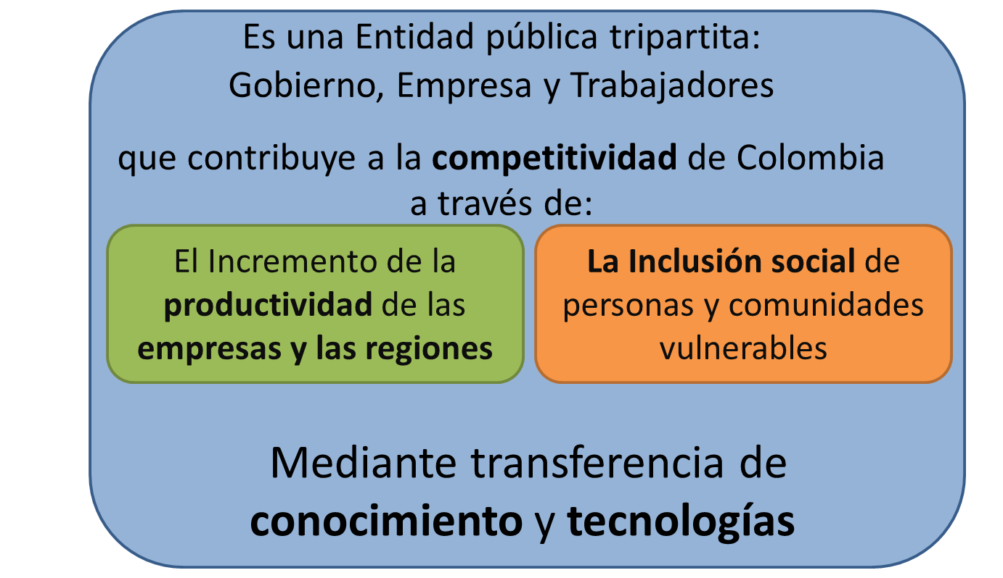
SENA

Slide 4
SENA
Objetivos
  Formación Profesional Integral
  Maximizar cobertura y calidad de la formación
  Participar en actividades de investigación
  Propiciar relaciones internacionales
  Actualizar procesos e infraestructura pedagógica

Slide 5
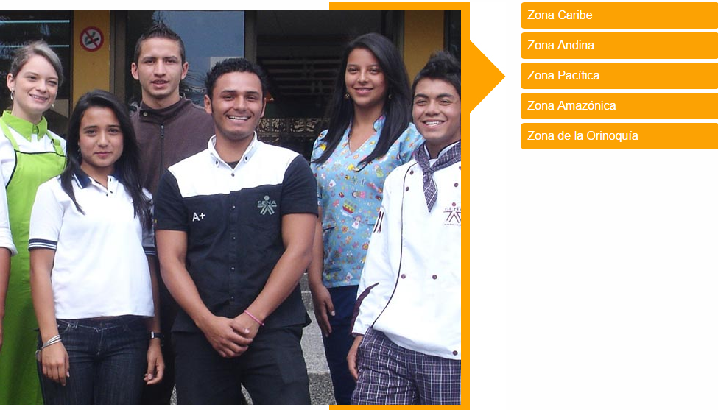
SENA EN EL PAÍS
33 Regionales

Slide 6
MODELO DE FORMACIÓN
Basado en competencias laborales
Técnica y tecnología
Constructivista

Slide 7
NIVELES DE FORMACIÓN
Operarios
Técnicos Laborales
Profundizaciones técnicas
Tecnólogo
Especializaciones tecnológicas
Formación continua

Slide 8
ANTECEDENTES Y APROXIMACIONES
Solicitud del Sector
Elaboración de Normas de competencia laboral.
Elaboración de diseños
Ejecución de la formación
Consecución de equipos simulación
Adecuación de ambientes

Slide 9
Logros
Conformación de un equipo técnico
1 norma de competencia laboral elaborada
1 especialización tecnológica diseñada
Participación activa de varias instituciones
Diseño de cursos TV WEB
Formación virtual

Slide 10
DIFICULTADES
Norma con un alcance reducido
Programa de formación muy amplio
Varios perfiles en la misma formación
Restricciones de conectividad
Práctica reducida

Slide 11
LECCIONES APRENDIDAS
Identificación de roles
Necesidad de alfabetización digital previa
Trabajo en red
Transversalización en los programas de salud

Slide 12
RETOS EN LA FORMACIÓN
Interdisciplinariedad e intersectorialidad
Instructores formados y con experiencia
Explotación de la plataforma virtual y recursos
Disponibilidad de la tecnología

Slide 13
QUE TENEMOS HOY…
Equipo técnico conformado
17 normas de competencia laboral
9 perfiles identificados
Sensibilización del recurso docente
Plataforma Blackboard disponible
Ambientes simulados
Software

Slide 14
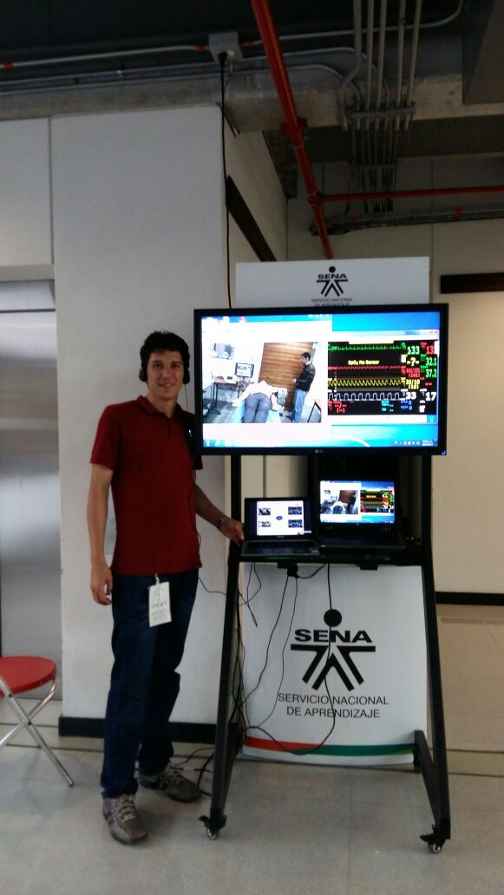
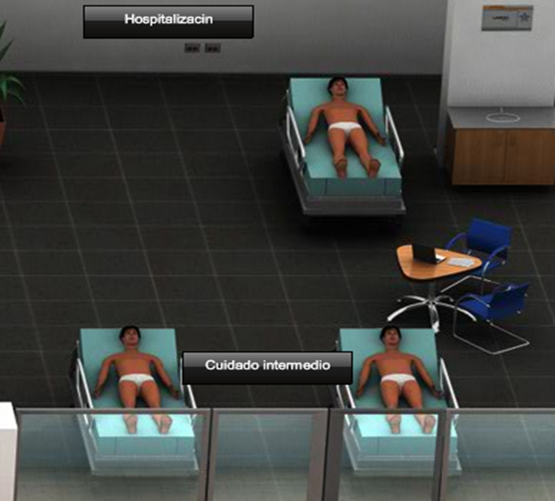
QUE TENEMOS HOY…

Slide 15
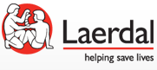
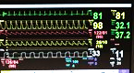
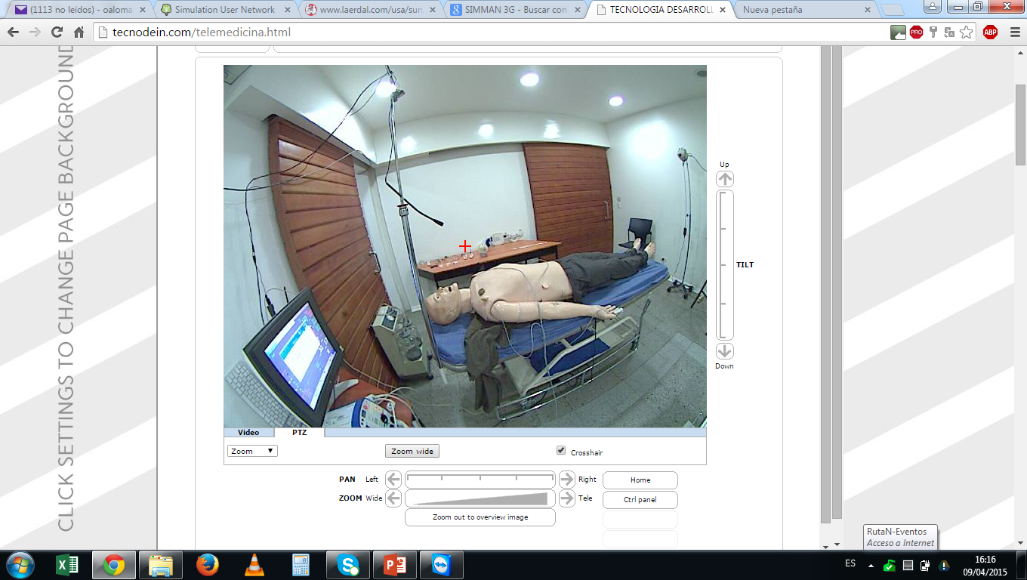
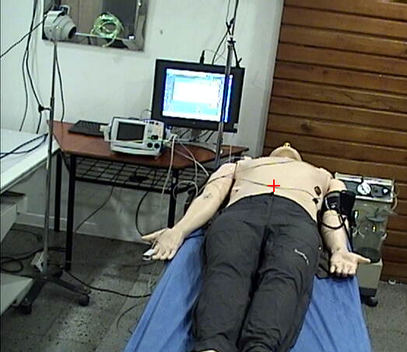
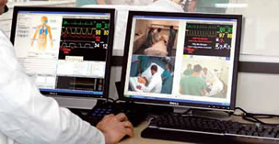
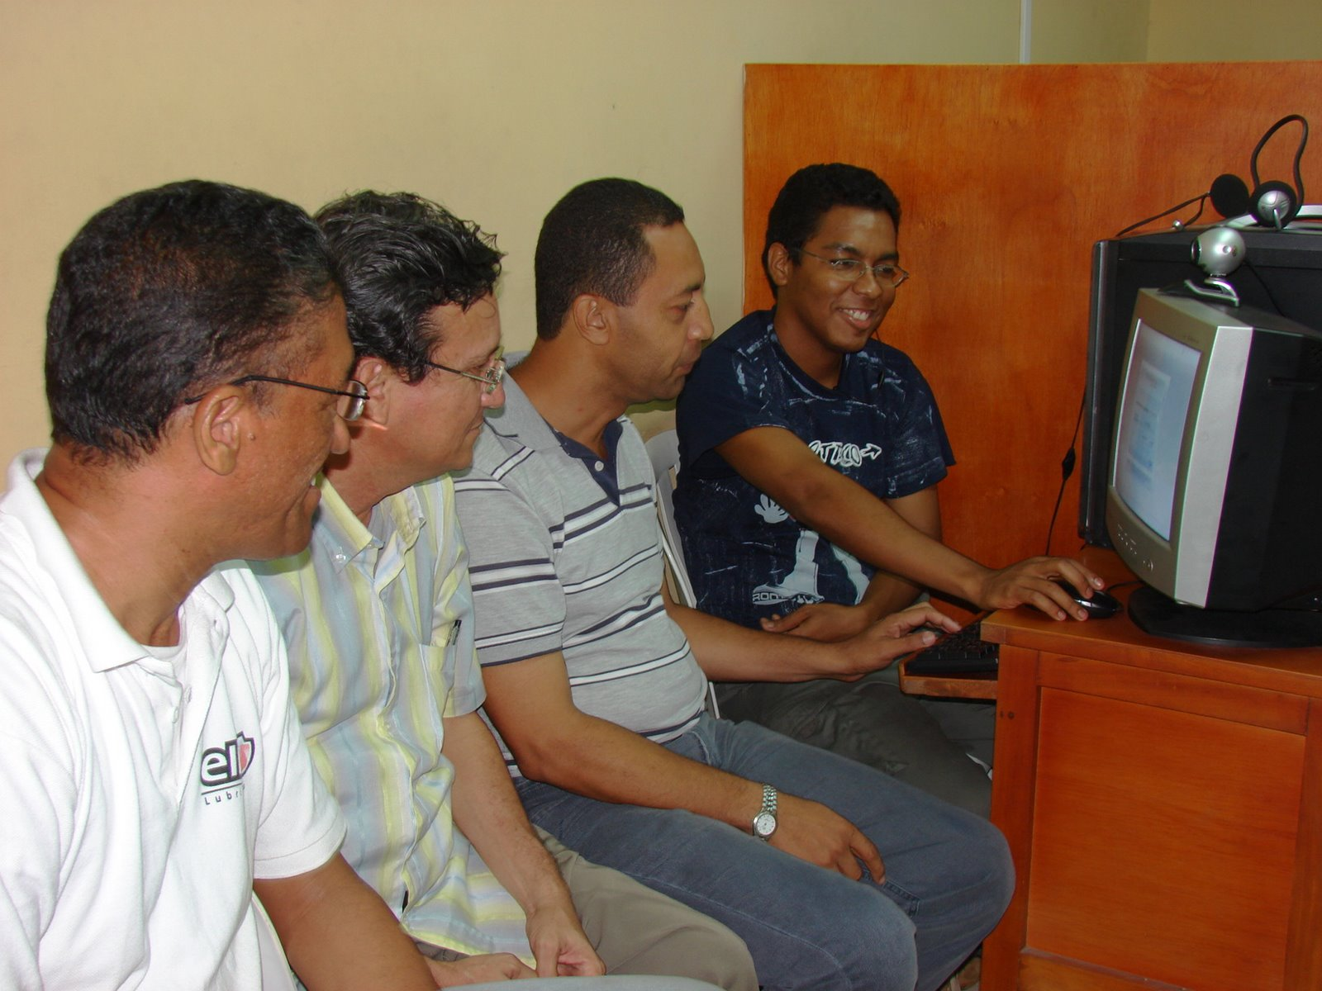
TELE-EDUCACIÓN EN SALUD
Sala SimMan 3G
Internet
Ambiente externo 1
Internet
Servicios formativos:
-Electrocardiograma
-Pulsoximetría
-Capnografía
-RCP (SVB, SVA)
-Farmacología
-Admon. Medicamentos
-Vía aérea
-Monitoreo
-Trauma
-Sondaje Vesical
-Signos Vitales, semiología
Sala Instructor:
-simulador físico
-simulador virtual
Ambiente externo n

Slide 16
En el SENA todos sabemos que “Siempre habrá una mejor manera de hacer las cosas”
El SENA … Una organización que aprende!!!

Slide 17


Slide 18
Página contacto
María Elena Zuleta Uribe
mezuleta@sena.edu.co
@mezuleta

